Slide 1


Projet ESIR2
FreeSound Audio Tagging
https://www.kaggle.com/c/freesound-audio-tagging
Valentin Lion, Karim Oubah, Pierre Prioul, Adrien Riou, Corentin Roche

Slide 2
Plan
Objectifs et contraintes
Description des données
Extraction des “features”
Classifiers
Résultats
Conclusion

Slide 3
Objectifs
Pas de système de reconnaissance audio.
Coopération entre Freesound & Google Research’s Machine Perception.
Compétition Kaggle avec un dataset important.
Dataset : train et test.

Slide 4
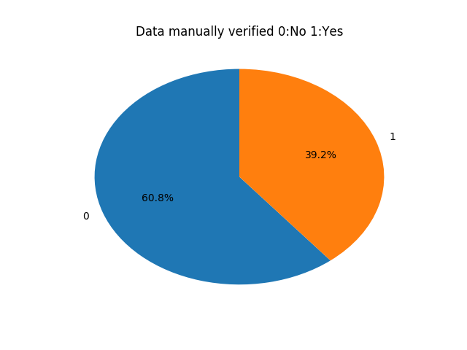
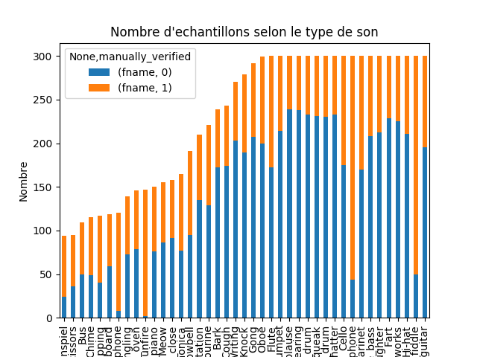
Description des données
Number of data : 9473
Number of labels : 41
Missing Data Total
manually_verified 0
label 0
fname 0
fname,label,manually_verified
00044347.wav,Hi-hat,0
001ca53d.wav,Saxophone,1
002d256b.wav,Trumpet,0

Slide 5
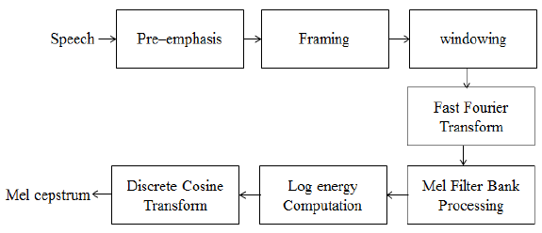
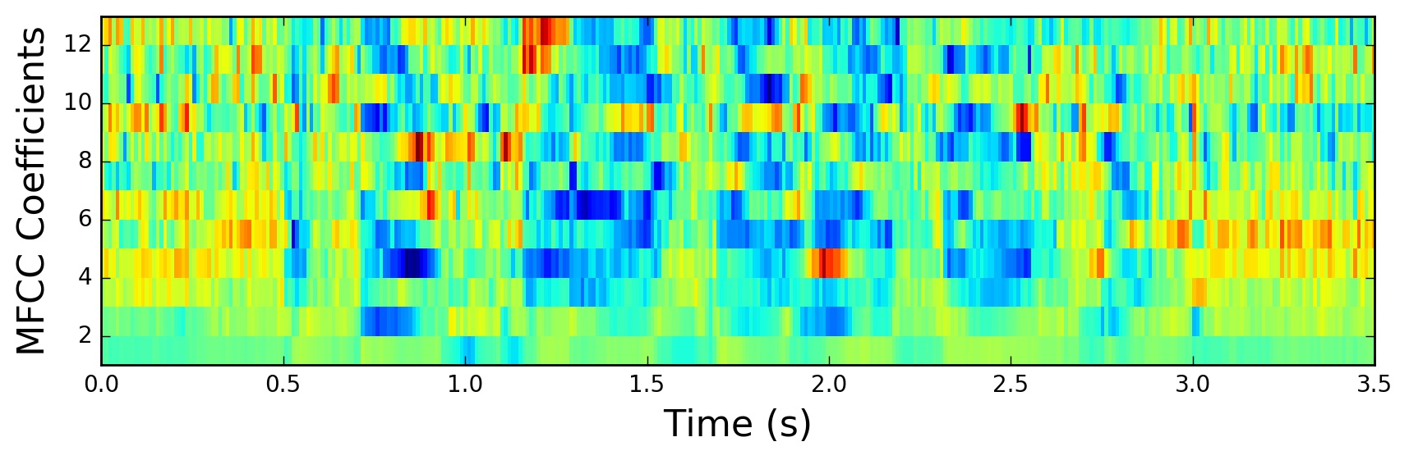
Extraction des features
Fichiers son en .wav 44100Hz inutilisable directement
Technique de reconnaissance vocale MFCC avec Librosa

Slide 6
Extraction des features
Liste des features utilisés :
Zero crossing
Spectral Contrast
Spectral bandwidth
Spectral centroid
Spectral rolloff
Calcul de la moyenne, de la dérivée, min/max, skewness, kurtosis
Test de FFT plus généraliste

Slide 7
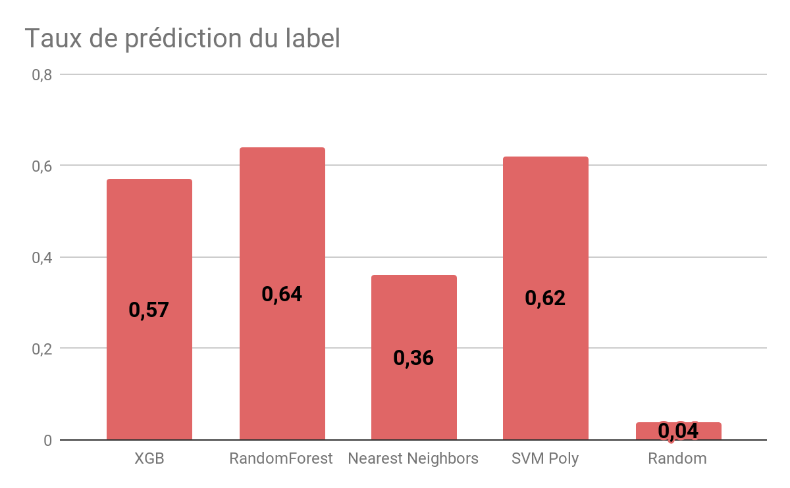
Classifiers
Classifiers testés :
SVM, Gradient Boosting (XGB), Random forest, Nearest Neighbors et essai d’un réseau de neurones.
Classifier retenu dans la soumission finale :
→ Random Forest

Slide 8
Classifiers
Trouver les meilleurs hyper-paramètres :
Utilisation de random search Cross-validation sur Random forest.
→ Légère amélioration des prédictions : score de 0,66

Slide 9
Résultats
Rendu d’un fichier .csv de soumission à Kaggle avec 3 prédictions
Prédiction finale de 77,2%
Affichage des erreurs

Slide 10
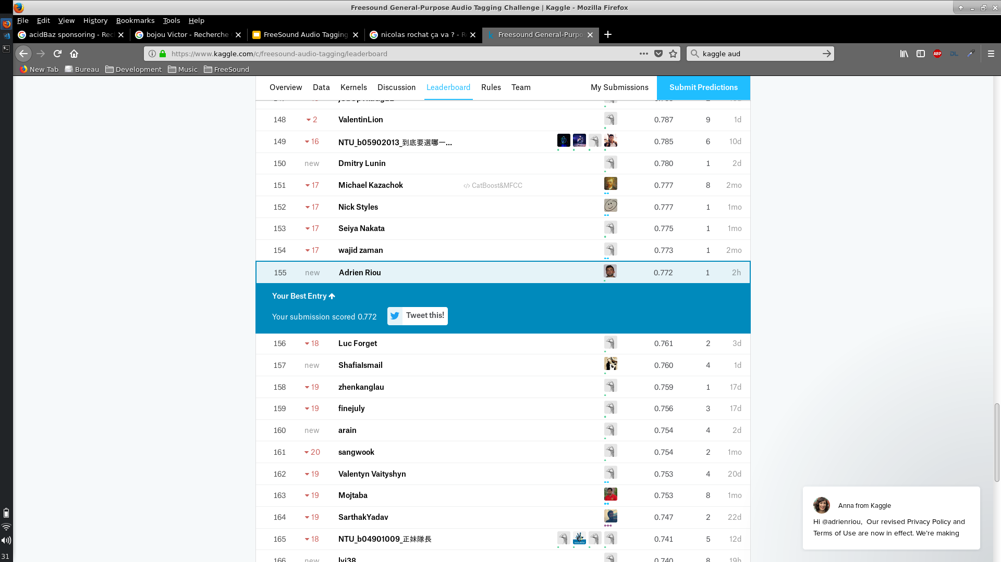

Slide 11
Démonstration

Slide 12
Conclusion
Score correct
Extractions des features très longues
Sons parfois difficiles à classifier par un humain
Axes de continuation :
Mise en place d’un réseau de neurones
Utilisation plus poussée des classifiers
Amélioration des features
Utilisation du manually_verified

